Slide 1
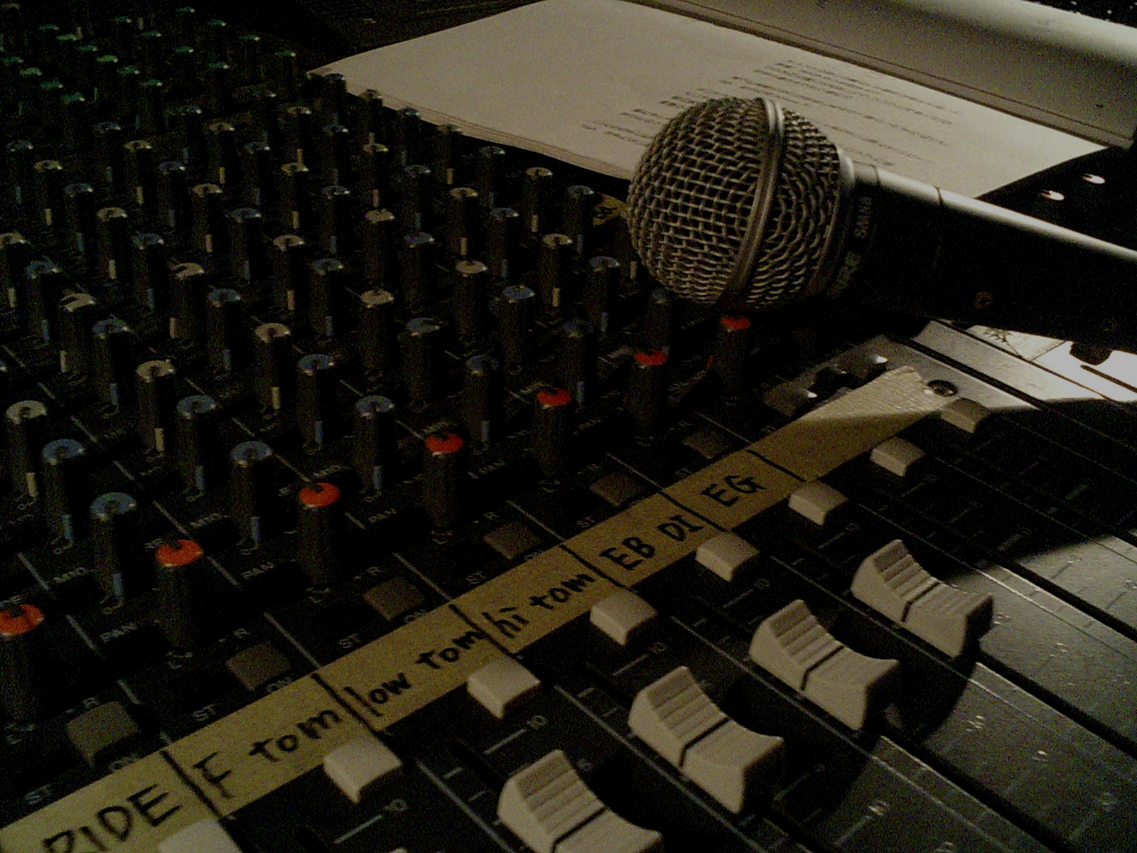
０８年度第３回音響講習会
2008年6月3日(火)
Advanced Creators
大竹・田中

Slide 2
今日の献立
前菜 音声信号の流れ
メイン 結線の仕方
デザート 主力機材の紹介

Slide 3
音声信号の流れ

Slide 4
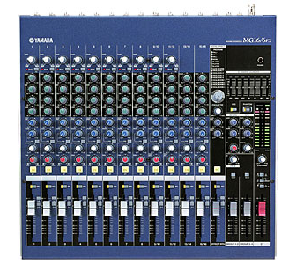
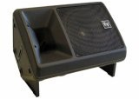
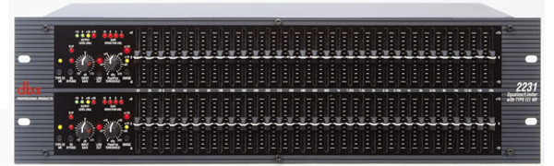
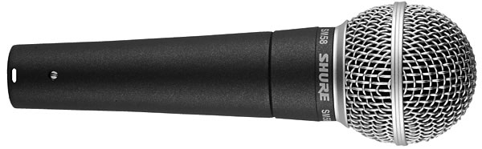
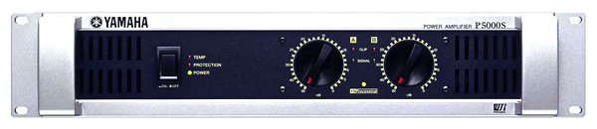
今日持ってきた機材
音声信号の流れ
説明の前に、今回使う機材を紹介
マイクロフォン SM58
ミキサー MG16/6fx
グラフィックイコライザー dbx2231
パワーアンプリファー P2500s
スピーカー Sx300

Slide 5
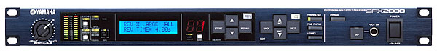
どうやって流れているか
音声信号の流れ
入力
ﾐｷｻｰ
ｴﾌｪｸﾀ
アンプ
ｽﾋﾟｰｶｰ
ｴﾌｪｸﾀ

Slide 6
機材の説明
音声信号の流れ
電気信号
入力(マイク) ・・・音信号を受け取り、 に変えるもの
ミキサー ・・・送られてきた全ての信号を するもの
エフェクタ ・・・音に様々な を施すもの
アンプ ・・・小さな電気信号を させるもの
スピーカー ・・・電気信号を に変え、出力するもの
調節
効果
増幅
音信号

Slide 7
結線の仕方(?)

Slide 8
結線の基本
結線の仕方
機材はケーブルによって繋がっている
音が入るところ(マイク・再生機etc)
から
音が出るところ(スピーカー)
までを、ひとつの道になるように結線する
ただし、 の機材を除く
ワイヤレス

Slide 9
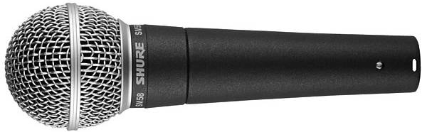
Input／Outputについて
結線の仕方
Input 音が入ってくる
Output 音が出て行く
と、いうことは・・・・
(例)
マイクのOutputから音が出る
ミキサーのInputへ入る

Slide 10
難しく言うと・・・
結線の仕方
電気信号を受け取る部分を Ｉｎｐｕｔ
電気信号を送る部分を Ｏｕｔｐｕｔ

Slide 11
キャノンのオス♂メス♀
結線の仕方
キャノンケーブルの先端（コネクタ）部分には
オスとメスがある。
【オス出しメス受け】 って覚えてね
オス：Output
メス：Input
言葉の意味まんまよね

Slide 12
主力機材の紹介

Slide 13
別紙参考

Slide 14
今回の講習はここまでです。
ちょっとしたお知らせの時間を下さい。

Slide 15
今回の課題
仕込み済みの機材を使って
音を出してみよう♪
音信号の流れを把握してるかどうかをみるよ

Slide 16
今後あるイベント
机の上の勉強も大切だけど、実際に自分の目で見て体験することのほうが大切★
  6月 7日 軽音新入生ライブ（6日仕込み）
  6月20～22日 こねこめにすたん公演
  6月21日 軽音春定審査ライブ（20日仕込み）
  7月13日 サマーブリーズ
  7月20・21日 オープンキャパス

Slide 17
音響班練習会
月に１回程度、音響班全体で練習会を実施
  マイクなどの機材の特性を知る
  実際に演者を招き、ステージ側からの世界を知る
  他サークルに機材を借り、幅広い分野での練習
０８生も参加可能！！ ぜひ来てね(´ω｀*)
次回は６月２８日(土)です

Slide 18
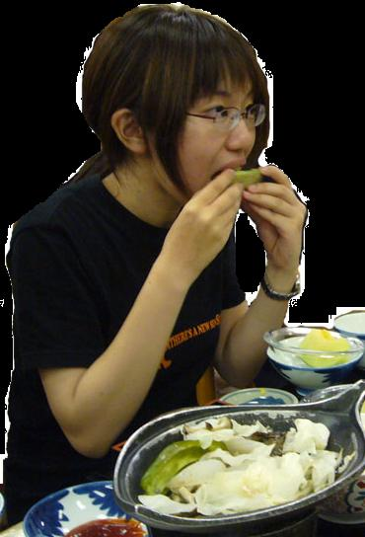
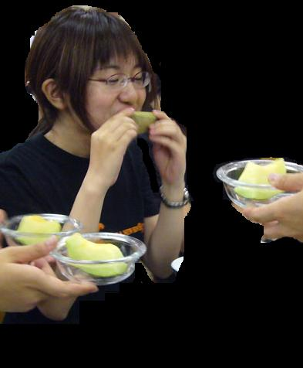
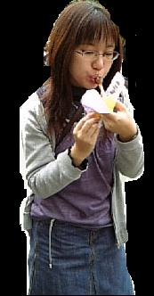

次回の講習
ミキサーについて
ミキサー(卓)の使い方について
日程：６月１０日(火) １８：３０～
機材運び団員募集㊥！！！！
講師をしてくれるのは
我らが副部長
06 小野伶子

Slide 19
*。Oﾟお疲れ様ですﾟo。*

